Slide 1
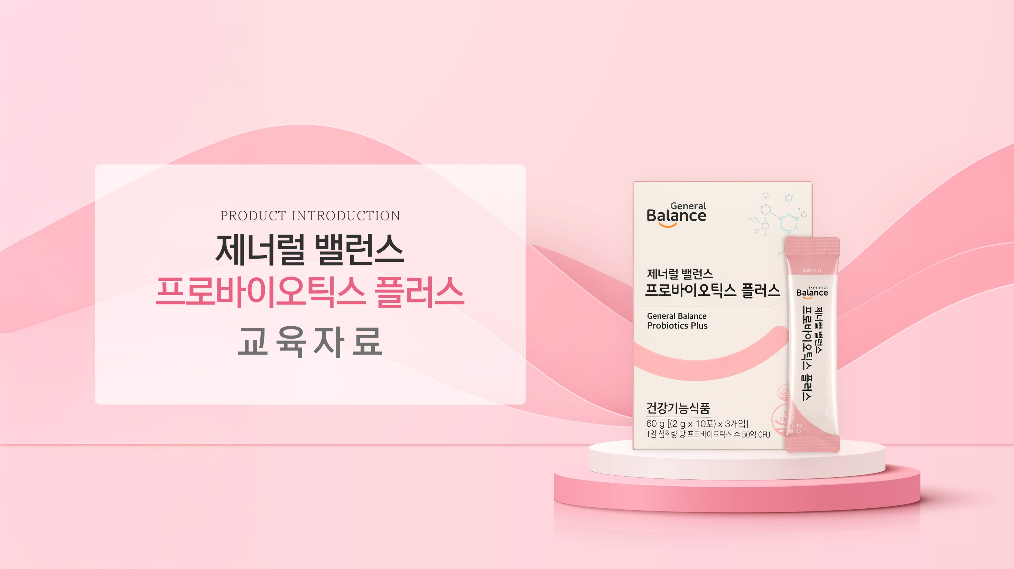

Slide 3
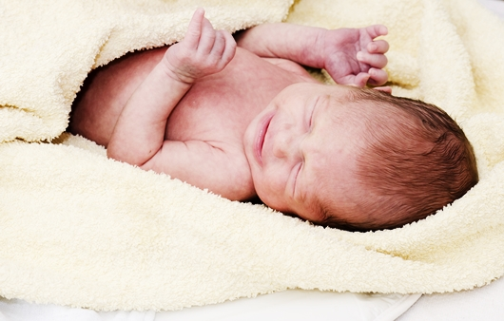
1. 미생물과의 공존
1) 미생물 샤워 (유산균 샤워)
미생물 샤워
(Microbial Shower)
태아가 태어나면서 엄마의 산도를 통과 하는
과정에서 유익한 미생물이 들어오게 되는 과정
이때, 미생물들이 신생아의 장 내 상주균이 되어
사람의 첫 면역력이 결정됩니다.

Slide 4
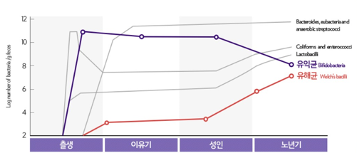
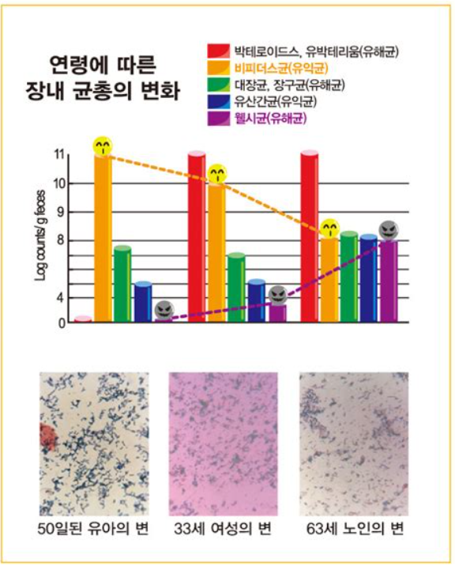
1. 미생물과의 공존
2) 연령에 따른 미생물 변화
연령에 따른 장 내 미생물의 변화
연령에 따른 장 건강 지표
50일 된 유아의 변
33세 여성의 변
63세 여성의 변
나이가 어린 아기들의 장을 들여다 보면 장내균의 90% 이상이 비피더스균 으로 구성 되어 유해균의 증식을 억제하고
장내 환경을 개선시키는데 도움을 줌. 나이가 들어감에 따라 위산 분비 증가, 소화효소 감소, 항생제 및 약물 사용 증가로
인해 미생물 다양성 저하되고 장내 유익균이 감소

Slide 5
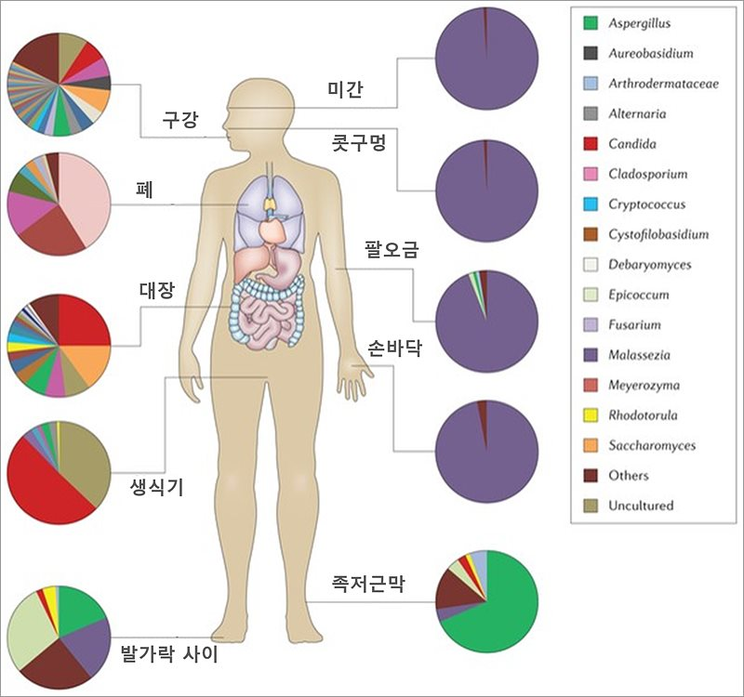
2. 우리 몸 속 미생물
1) 미생물의 생태계
우리 몸을 이루는 미생물 생태계
ㅣ장내 미생물 ㅣ
전체 미생물의 95%가 대장에 존재
단쇄 지방산 생성
면역 세포와 상호작용 하여 균형 유지
ㅣ피부 미생물 ㅣ
피부에는 수십억 개의 미생물이 존재하며 부위별로 균 조성이 다름
유해균을 억제하여 피부 보호
불균형 시 여드름, 피부염, 피부 질환
▲ 우리 몸의 곳곳에 존재하는 미생물
ㅣ 구강 미생물 ㅣ
피부에서 미생물을 잘 다스리지 못하면 피부 감염증, 입안에서 문제가 생기면 충치와 치주염, 소화관에서는 설사와 변비, 대장염, 간 손상, 자가면역 등이 발생 할 수 있음.
구강에는 700여종이 존재하며 치아 표면, 혀, 잇몸 등에 분포
충치 및 잇몸 질환 등에 관여

Slide 6
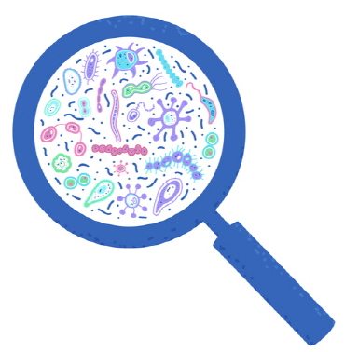


2. 우리 몸 속 미생물
2) 유익균 vs 유해균
미생물의 종류
유해균
유익균
〮 인체에 유해한 독소와 발암성 물질을
생성하며 면역 밸런스를 무너뜨리는
모든 질환 발생의 주범
〮 체내 발암물질을 다량 생산해
각종 암과 염증성 질환 유발,
면역 기능 약화
〮 유해균의 성장을 막아주고 바람직한
장내 균총이 자리잡도록 도와주는
이로운 역할을 하는 균
〮 장벽 강화, 면역계 조절
중간균 (기회균)
〮 상황에 따라 달라지는 균
〮 유익균이 우세할 땐 유익균으로,
유해균이 우세할 땐 유해균으로 변함

Slide 7
2. 우리 몸 속 미생물
3) 이상적인 미생물 균형 비율
이상적인 장내 미생물 균형 비율
유익균
중간균
30 %
60 - 65%
유해균
5-10 %
이상적인 장내 미생물 균형은 소화, 면역, 정신 건강, 체중 관리 등 다양한 신체 기능에 영향을 미칩니다.
이상적인 비율이 깨지면 몸의 전반적인 건강에 문제를 일으킬 수 있습니다.
학계에서는 가장 이상적인 최종 장내 상태를 유익균 : 유해균의 비율을 85%:15% 정도로 보고 있습니다!

Slide 8
2. 우리 몸 속 미생물
4) 미생물에 대한 인식의 변화
미생물과 관련 인식의 변화
세균은 무조건 나쁨 유익균과 유해균의 균형이 중요
세균 박멸 세균 공존

Slide 9
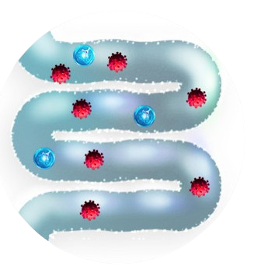
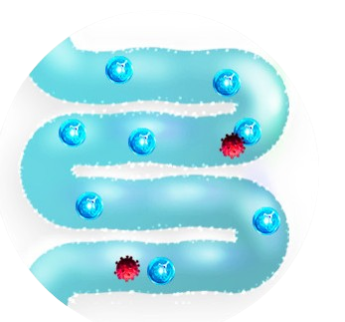

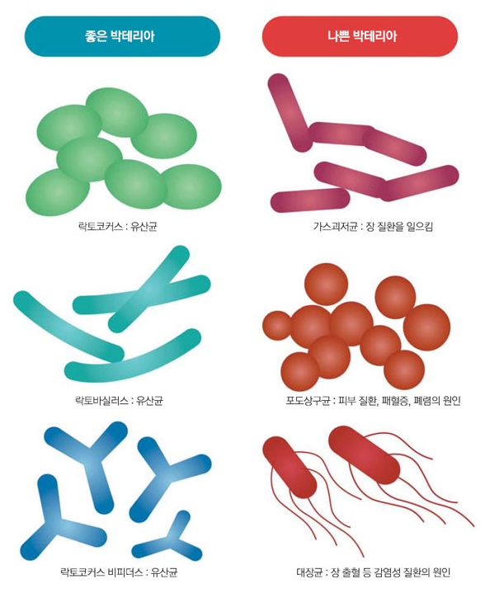

2. 우리 몸 속 미생물
5) 디스바이오시스 란?
디스바이오시스 (Dysbiosis)
장내 미생물 불균형
정상 생태계
디스바이오시스
유해균 > 유익균
유익균 > 유해균
장내 미생물 생태계의 균형이 깨진 상태, 정상의 반대 개념

Slide 10
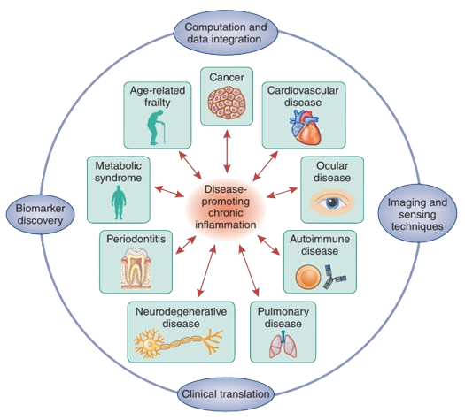
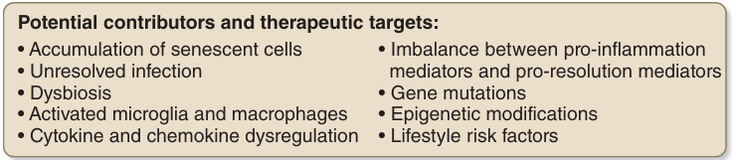
2. 우리 몸 속 미생물
5) 디스바이오시스 란?
디스바이오시스와 관련 질병
디스바이오시스는 만성염증으로 이어지고 다양한 질병/우울감/만성피로에 노출 될 수 있음
출처 : Nature Immunology volume 18, page 1175-1180 (2017)

Slide 11
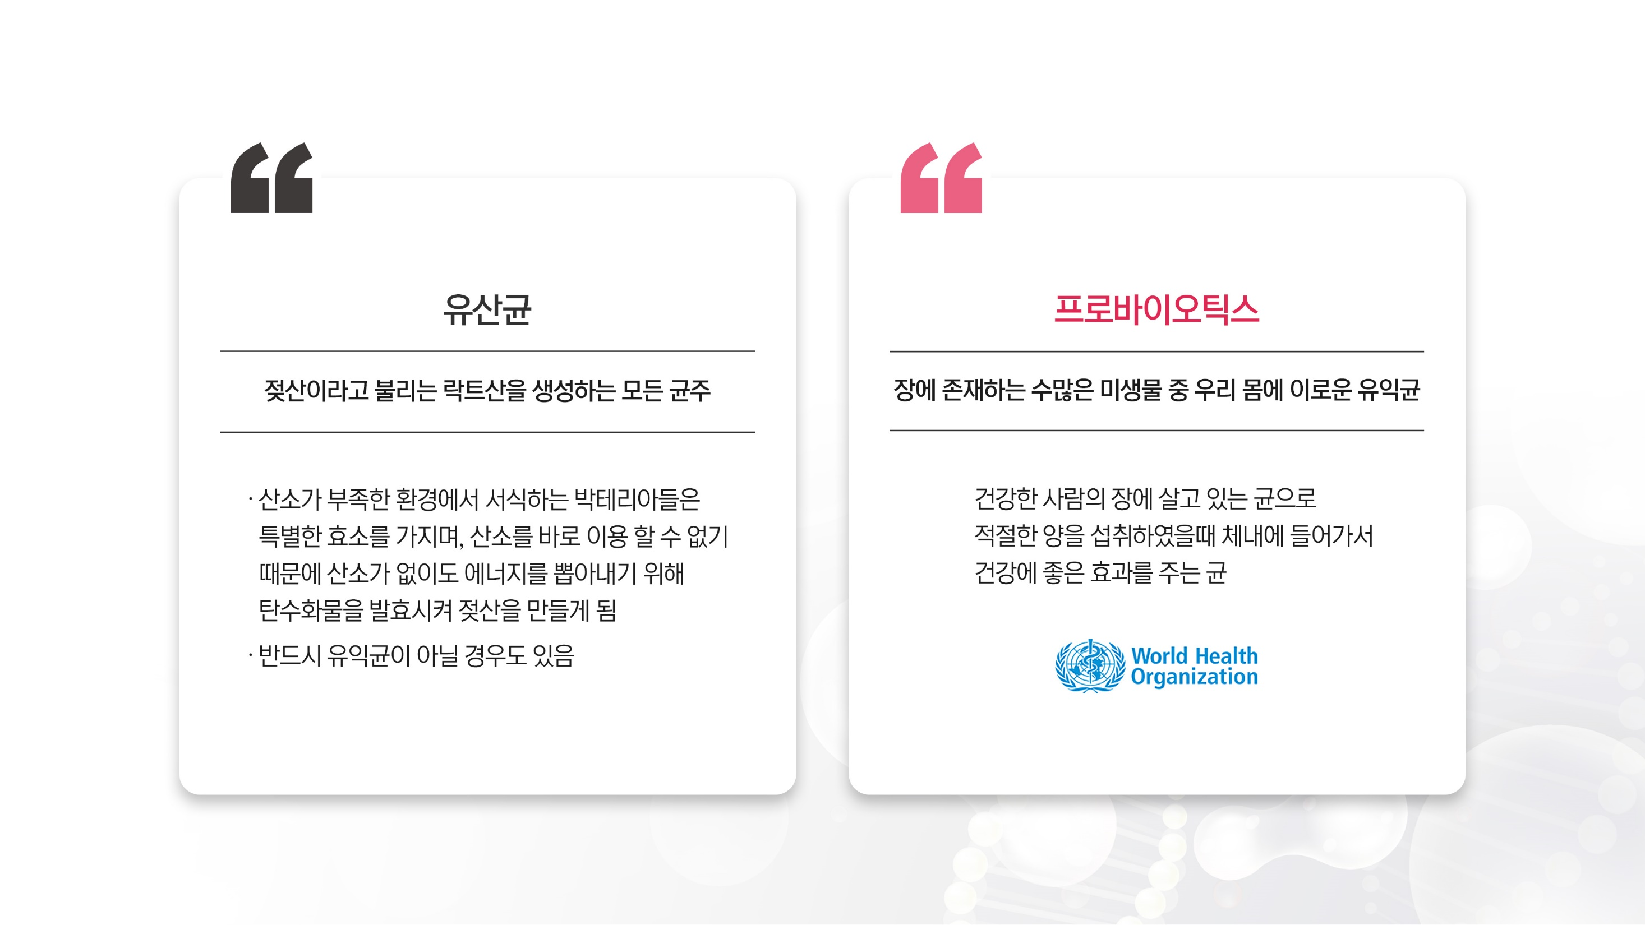

3. 프로바이오틱스
1) 유산균이란?

Slide 12
3. 프로바이오틱스
2) 프로바이오틱스의 정의
식약처가 인정한 프로바이오틱스 균주
구 분 | 종 류
Lactobacillus | L.acidophilus, L.casei, L.bulgaricus, L.helveticus, L.fermenteum, L.paracasei, L.Plantaarum, L.reuteri, L.rhamnosus, L.salivarius
Lactococcus | L. lactis
Enterocuccus | E.faecium, E.faecalis
Streptococcus | S. Thermophilus
Bifidobacterium | B. bifidum, B.breve, B.longum, B.animalis ssp. lactis
프로바이오틱스의 기능성 내용
∙ 유산균 증식 및 유해균 억제
∙ 배변활동 원활
∙ 장 건강에 도움을 줌

Slide 13

3. 프로바이오틱스
3) 프로바이오틱스의 제품의 기준
프로바이오틱스 제품의 진화
4세대
3세대
포스트바이오틱스
2세대
신바이오틱스
(유익균 +먹이+대사산물)
1세대
프리바이오틱스
(유익균 +먹이)
프로바이오틱스
(유익균의 먹이)
(유익균)
프로바이오틱스 제품은 지속적으로 발전하며 단순한 프로바이오틱스 공급에서 벗어나
장 건강을 최적화 하는 방향으로 진화하고 있습니다.

Slide 14
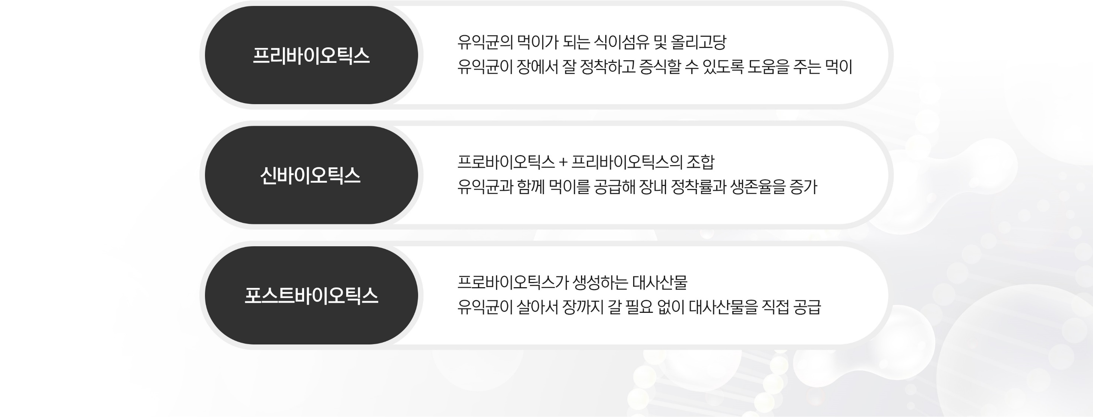
3. 프로바이오틱스
3) 프로바이오틱스의 제품의 기준
프로바이오틱스 관련 용어 설명

Slide 15
3. 프로바이오틱스
4) 프로바이오틱스를 섭취해야 하는 이유
프로바이오틱스를 섭취해야 하는 이유
① 장 건강
유익균을 장까지 도달하게 하여 장 건강에 직접적으로 도움
프로바이오틱스는 유익균으로서 유기산을 만들어 장을 산성화 시켜주거나 산성에 약한 유해균의 성장을 저해하여 바람직한 장내균총이 자리잡을 수 있게 도와줍니다. 또한 유해균이 생성하는 유독물질을 감소시키고 비타민을 합성하여 영양소를 보충해 줄 수 있습니다.
장 내 유익균을 증식시켜, 장 건강에 도움을 줄 수 있음
장내 유익균이 유리한 환경이 형성되면, 장내 유익균의 성장은 촉진되고 유해균의 성장을 방해하여 전반적인 장내 환경이 개선됩니다.
배변활동을 개선하여 장 건강에 도움을 줄 수 있음
결론적으로 장내 균총이 정상화 되면 장운동 및 배변활동이 개선되어 장 건강에 도움을 줄 수 있습니다.

Slide 16
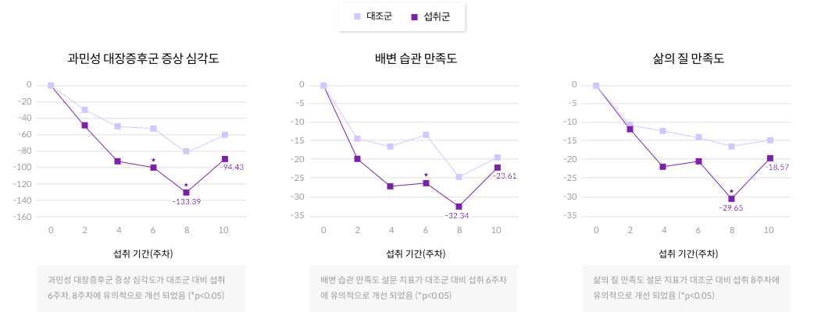
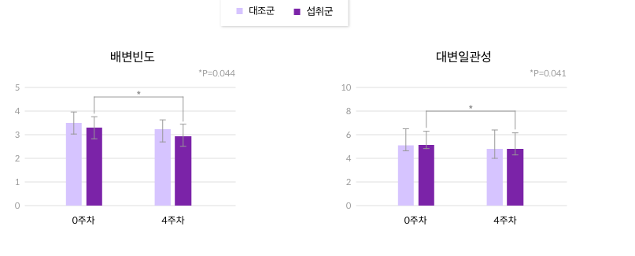
3. 프로바이오틱스
4) 프로바이오틱스를 섭취해야 하는 이유
프로바이오틱스를 섭취해야 하는 이유
◈ 장 건강 관련 인체 적용 시험
대조군
섭취군
과민성 대장증후군 증상 심각도
배변 습관 만족도
삶의 질 만족도
배변 빈도
대변 일관성
한 시험에서 설사 증상을 가진 성인 90명(18~65세)을 대상으로 Lactobacillus plantarum CCFM1143을 (3.52 x 109 CFU/일) 씩 30일(총 4주) 동안 섭취함.
프로바이오틱스 섭취 4주 후 배변 빈도, 대변 일관성이 섭취 전후 대비
시험군에서 유의적으로 개선되었음을 확인
과민성 대장 증후군이 있는 성인 남녀 52명(평균 39세)을 대상으로, 4개 균주
유산균의 합으로써 2.5x1010 CFU/일씩 8주 동안 섭취한 결과
유의적으로 개선 되었음을 확인

Slide 17
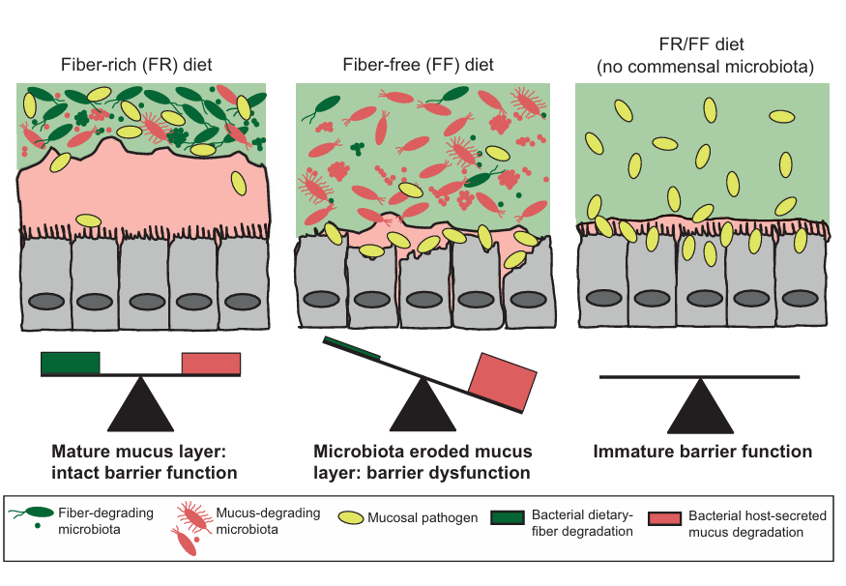
3. 프로바이오틱스
4) 프로바이오틱스를 섭취해야 하는 이유
프로바이오틱스를 섭취해야 하는 이유
◈ 장 건강 관련 기전
프로바이오틱스의 장 건강 유지 3단계
1
병원균이 장점막에 정착하는 것을 방해
2
점액 분비를 활성화시켜
장내 세포를 보호
장내 세포가 좋은 물질들을 만들어 내 장 관련 시스템을 유지
장내 미생물 불균형 상태 > 장 내벽 손상 > 독소, 유해균이 혈류로 들어감 > 직접 손상을 일으키거나 항원으로 감지되어 염증발생 > 다양한 장 관련 질환(장 누수 증후군 등) 유발
3
* 점액 : 장내 세포에 옷 처럼 입혀져 있어서 보호
출처 : A dietary fiber-Deprived gut microbiota degrades the colonic muscus barrier and enhance pathogen susceptibility, Cell, 2016

Slide 18
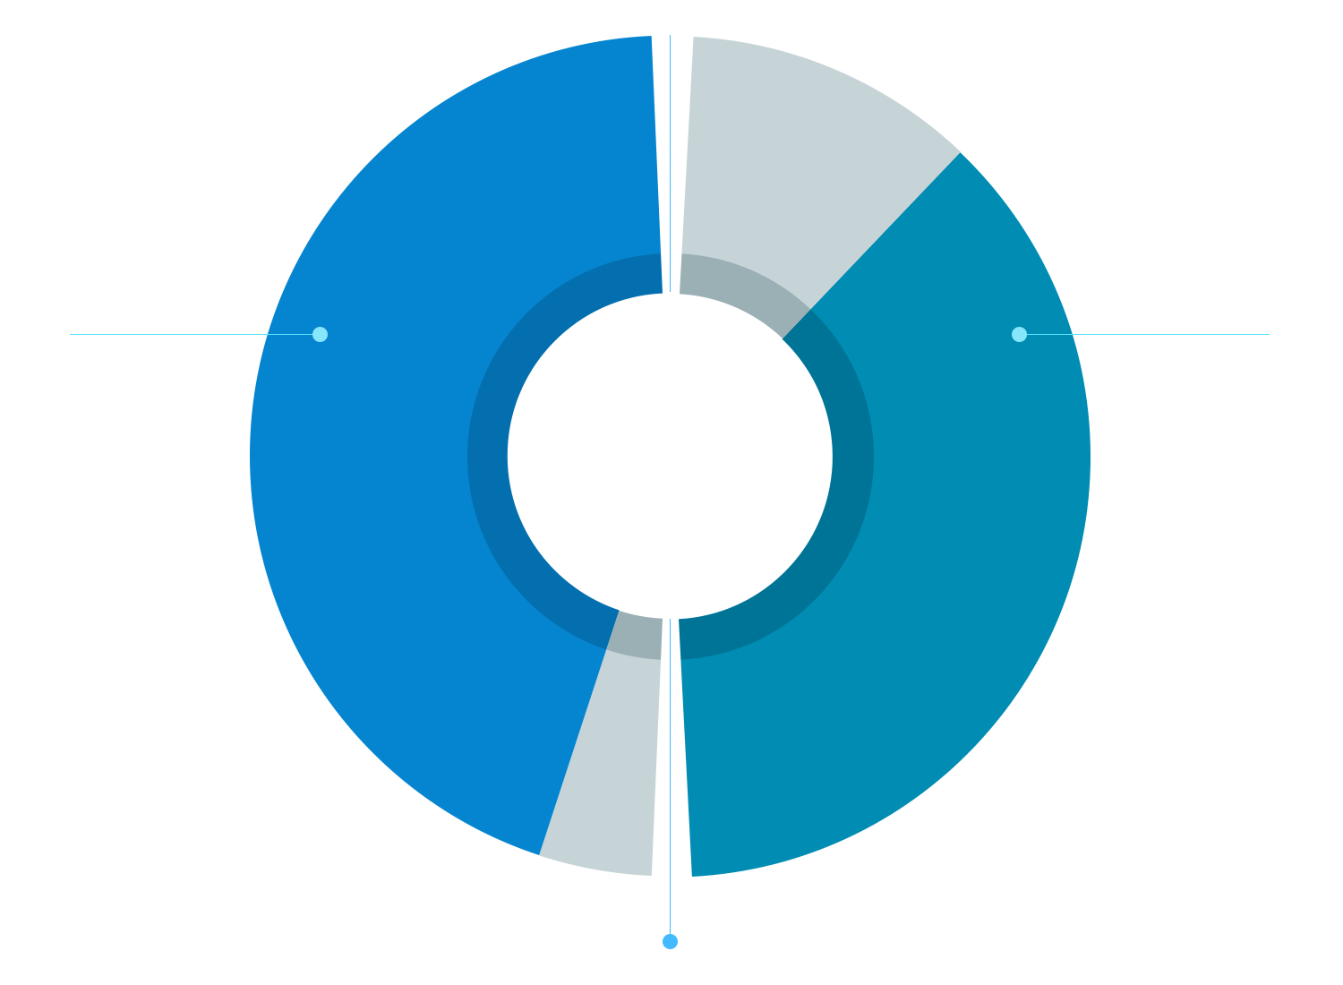
3. 프로바이오틱스
4) 프로바이오틱스를 섭취해야 하는 이유
프로바이오틱스를 섭취해야 하는 이유
② 면역력 및 정신 건강
장의 또다른 작용, 면역
장은 최대의 면역 기관 이라고 할 수 있는데 체내 면역 세포의 70%가 집중되어 있습니다. 그 중에서도 약 7미터나 되는 소장은 음식물에서 영양을 섭취하고 병원균의 침임을 막습니다. 사령탑은 소장의 점막에 분포하는 파이엘판으로 림프구가 밀집되어 있습니다. 병원균과 같은 이물질을 발견하면 림프구의 일부가 이물질을 파악해 반응하지 못하게 하는 면역 항체를 만드는데 이것이 장관 면역 시스템입니다. 또한 장이 건강하지 못하면 영양분 흡수가 원활하지 못해 면역력이
약화 됩니다.
장은
최대의
면역 기관
행복 호르몬
면역세포의 70%
존재
장 건강 악화 시
여러 질병 발생 유도
세로토닌 90%
존재
장은 제 2의 뇌
행복 호르몬 세로토닌은 90% 이상이 위장에서 분비됩니다. 세로토닌은 내측시상하부 중추에 존재하는 신경전달 물질로서 뇌에서 정신을 안정시키는 작용을 합니다. 그래서 세로토닌이 모자라게 되면 우울증, 불안증 등이 생기게 되며 미국 신경생리학자 마이클 거슨은 세로토닌의 90%가 장에서 만들어진다는 사실을 발견하고 장을 제2의 뇌라고 명명하기도 하였습니다.
변비, 설사, 과민성대장증후군,
아토피, 비염, 비만 등

Slide 19
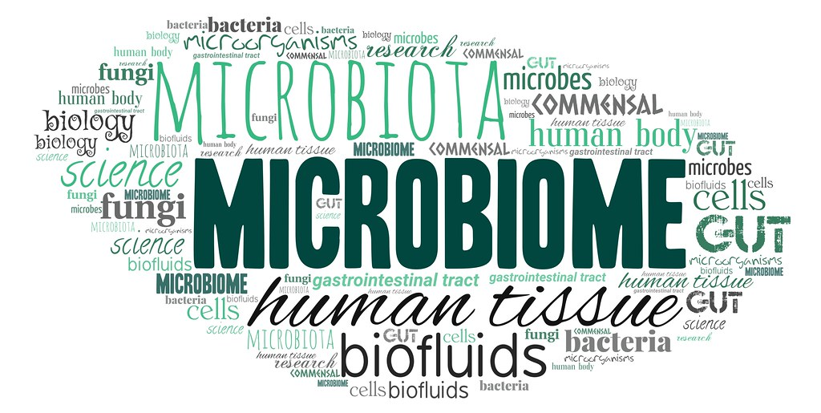
3. 프로바이오틱스
4) 프로바이오틱스를 섭취해야 하는 이유
프로바이오틱스를 섭취해야 하는 이유
③ 건강한 마이크로바이옴
Microbiome = Micro + Biome
Microbe : 미생물, Biome : 생태계
마이크로바이옴은 인간의 여러 부위에 공생하는 미생물의 생태계

Slide 20
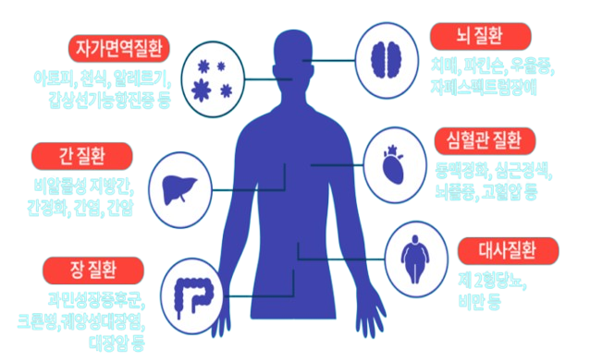
3. 프로바이오틱스
4) 프로바이오틱스를 섭취해야 하는 이유
프로바이오틱스를 섭취해야 하는 이유
마이크로바이옴이 영향을 미치는 질환
치매, 파킨슨, 우울증
자페스펙트럼 장애
아토피, 천식, 알레르기,
갑상선항진증 등
동맥경화, 심근경색,
뇌졸중, 고혈압
비알콜성 지방간,
간경화, 간염, 간암
제2형 당뇨, 비만 등
과민성장증후군,
크론병, 궤양성대장염, 대장암 등

Slide 21
3. 프로바이오틱스
4) 프로바이오틱스를 섭취해야 하는 이유
프로바이오틱스의 지속적 섭취 가 중요한 이유!
〮 프로바이오틱스는 몸에 일시적으로 머무는 나그네균으로 장내 원주민균과 다름
〮 섭취 후 약 2주 후면 대부분 배출됨 → 장내에 정착하지 않음.
〮 하지만 장 건강을 돕고 유해균과 싸우는 역할 수행.
〮 장내 환경은 식습관, 스트레스, 약물 등으로 지속적으로 변함.
효과적인 장 건강을 위해 지속적인 프로바이오틱스 섭취가 필수!

Slide 22


4. 마이크로바이옴의 이해
1) 마이크로바이옴 이란?
마이크로바이옴 (Microbiome) 정의
마이크로바이옴 관련 질병
비만 당뇨
염증성 장질환
자가면역
뇌질환(치매, 파킨슨, 자폐)
암
〮 유익균과 유해균이 생태계를 이루고 있는 상태
〮 인간 유전체와 달리 쉽게 변함
〮 면역, 신경, 내분비계에 작용하여 다양한 질병과 연관

Slide 23
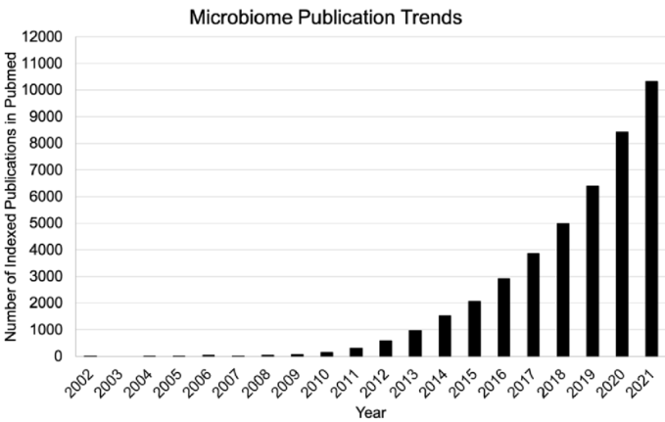
4.마이크로바이옴의 이해
2) 마이크로바이옴 연구 방향
질병의 열쇠, 마이크로바이옴 관련 연구논문 현황
마이크로바이옴 연구 논문은 지속적으로 증가하고 있으며, 건강과 질병의 상관관계에 대한
관심이 높아지고 있음

Slide 24
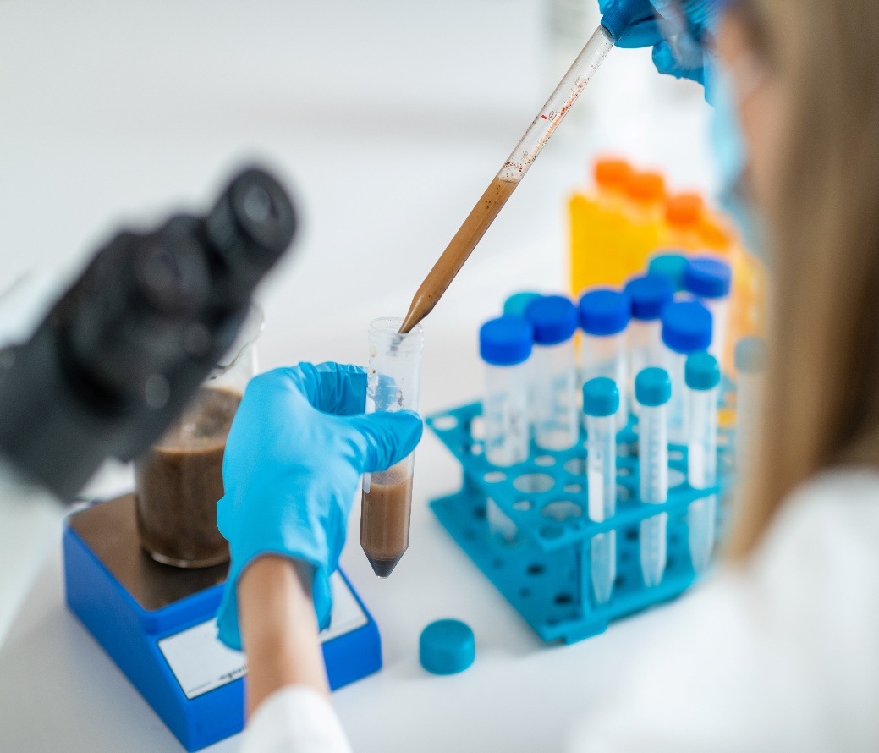
4. 마이크로바이옴의 이해
2) 마이크로바이옴 연구 방향
마이크로바이옴 연구의 역사와 발전
■ 2000년대 이전: 단순한 보조자로 여겨지던 시기
장내 미생물 연구가 드물었음
음식물 소화 보조자로만 인식
건강과의 직접적인 연관성에 대한 인식 부족
■ 2000년대 초반: 새로운 기술과 발견
NGS(차세대 염기서열 분석) 기술 등장 → 미생물 유전자 분석 혁신
인간 게놈 프로젝트(2003) 완료 → 유전자만으로 질병 설명에 한계 인식

Slide 25
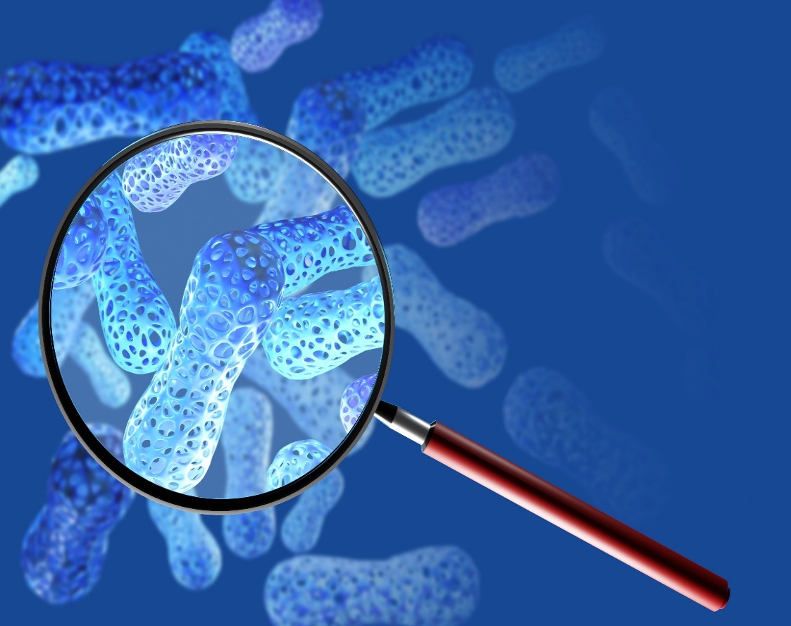
4. 마이크로바이옴의 이해
2) 마이크로바이옴 연구 방향
마이크로바이옴 연구의 역사와 발전
■ 마이크로바이옴 연구의 발전
제프리 고든 박사: 장내 미생물과 건강의 관계 규명
비만과 장내 미생물의 연관성 최초 증명
→ 비만인의 장내 미생물 구성 차이 발견
■ 2000년대 초반: 새로운 기술과 발견
NGS(차세대 염기서열 분석) 기술 등장 → 미생물 유전자 분석 혁신
인간 게놈 프로젝트(2003) 완료 → 유전자만으로 질병 설명에 한계 인식

Slide 26
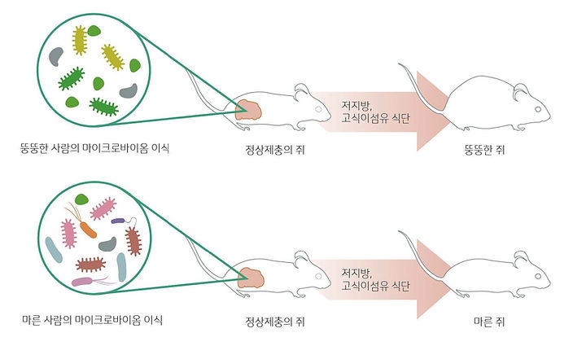
4. 마이크로바이옴의 이해
3) 마이크로바이옴 관련 논문
비만을 일으키는 마이크로바이옴 발견
ㅣ마른 쥐 vs 비만 쥐 관련 실험 ㅣ
∙ 비만 쥐와 마른 쥐의 분변을 각각 무균 쥐에 주입한 결과
비만 쥐의 분면을 주입한 쥐가 더 빠른 시간 내에 비만이 되는
것을 확인.
∙ 비만인과 마른 사람의 장내 마이크로바이옴이 다르다는 연구
결과를 발표
∙ 그 후 쌍둥 이지만 비만과 마른 사람의 분변을 역시 무균쥐에
주입한 결과 비만인 사람의 분변을 주입 받은 쥐가 지방이 더
빨리 증가하는 것을 확인.
∙ 이후 마이크로바이옴과 다양한 질병과의 상관관계에 대한
연구가 활발히 이루어짐
출처 Ridaura et al. (2013), Science

Slide 27
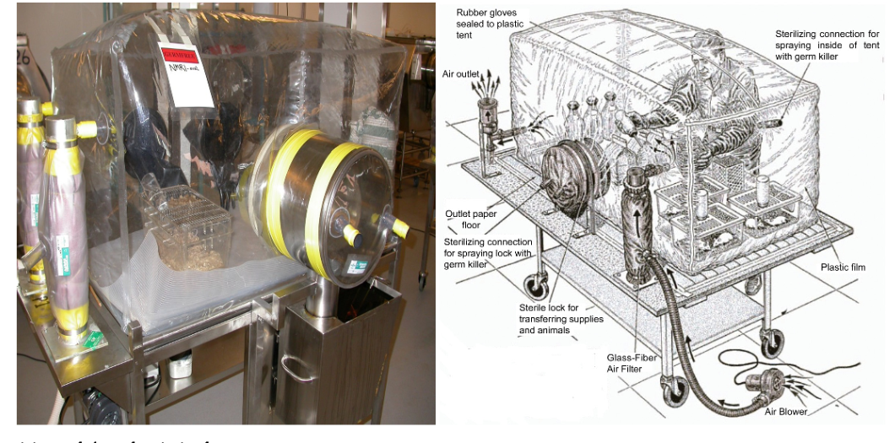
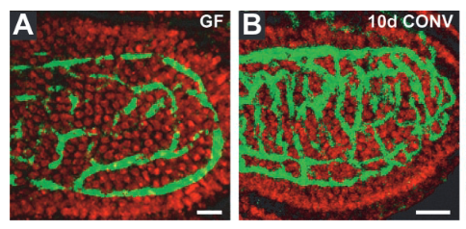
4. 마이크로바이옴의 이해
3) 마이크로바이옴 관련 논문
무균 생쥐 (Germ-free mouse) 관련 논문 ①
무균 생쥐 혈관
정상 생쥐 혈관
생쥐를 무균 상태로 실험 할 수 있는 장비
미생물이 장에 있는 쥐는 혈관 형성이 잘 되어있는 반면
무균 생쥐는 혈관 형성이 잘 안되어 있는 것을 확인
출처 : Al-Asmakh & Fahad Zadjali(2015), Stappenbeck et al.(2002)

Slide 28
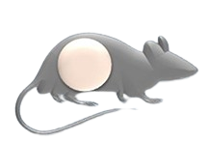
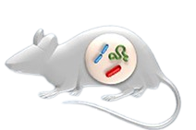
4. 마이크로바이옴의 이해
3) 마이크로바이옴 관련 논문
무균 생쥐 (Germ-free mouse) 관련 논문 ②
정상생쥐
무균생쥐
∙ 체중이 낮음 (영양결핍)
∙ 간, 비장 발달 안됨
∙ 발달, 성숙 미흡
∙면역 (항체 생성능 저하)
∙ 뇌의 발달 저하
∙ 스트레스(우울증) 발견
출처 : Gabay et al. (2002)

Slide 29
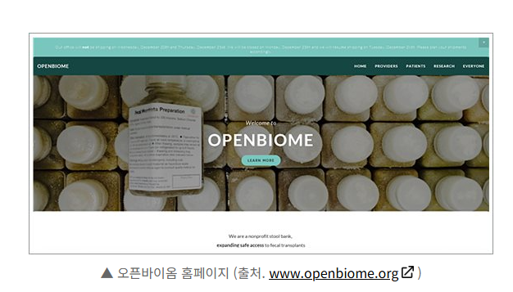
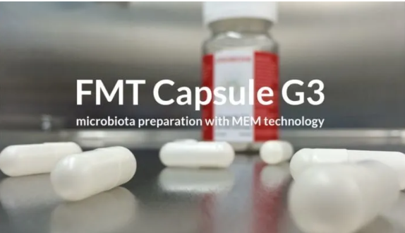
4. 마이크로바이옴의 이해
4) 마이크로바이옴 관련 산업
대변과 미생물이 돈이 되는 시대
[ 미국 대변 은행, 오픈바이옴 (OpenBiome)]
‘똥을 기증해서 돈을 벌고 생명을 살리십시오’
2012년 미국 보스턴에 설립된 비영리기관 ‘오픈바이옴’은 건강한 대변을
기증하는 이에게 한 번에 40 달러를 준다.
일주일에 서너 번, 꾸준히 대변을 기증하면 1년 동안 우리 돈으로 1천 만 원이 넘게 받을 수도 있다.

Slide 30

4. 마이크로바이옴의 이해
5) 바꿀 수 있는 마이크로바이옴
유전자는 타고나는 것, 마이크로바이옴은 바꿀 수 있는 것!
건강한 사람과 질환을 가지고 있는 사람의 마이크로바이옴을 비교하면 서로 다르다는 것을 확인 할 수 있음
마이크로바이옴은 2주 intervention 후 바뀌거나 바꿀 수 있다!

Slide 31
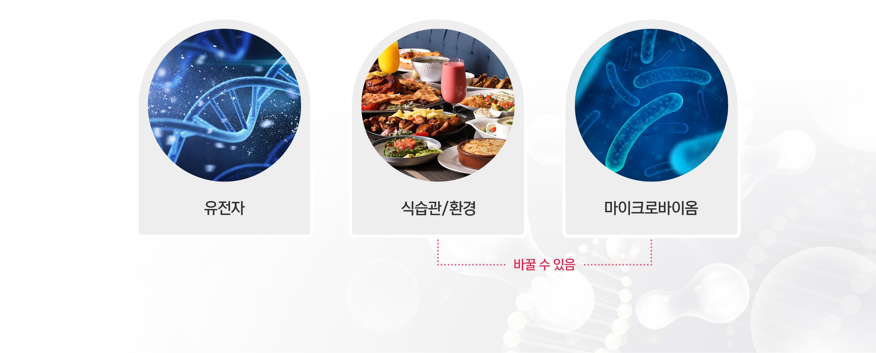
4. 마이크로바이옴의 이해
5) 바꿀 수 있는 마이크로바이옴
이제 질병의 원인은 3가지!

Slide 32
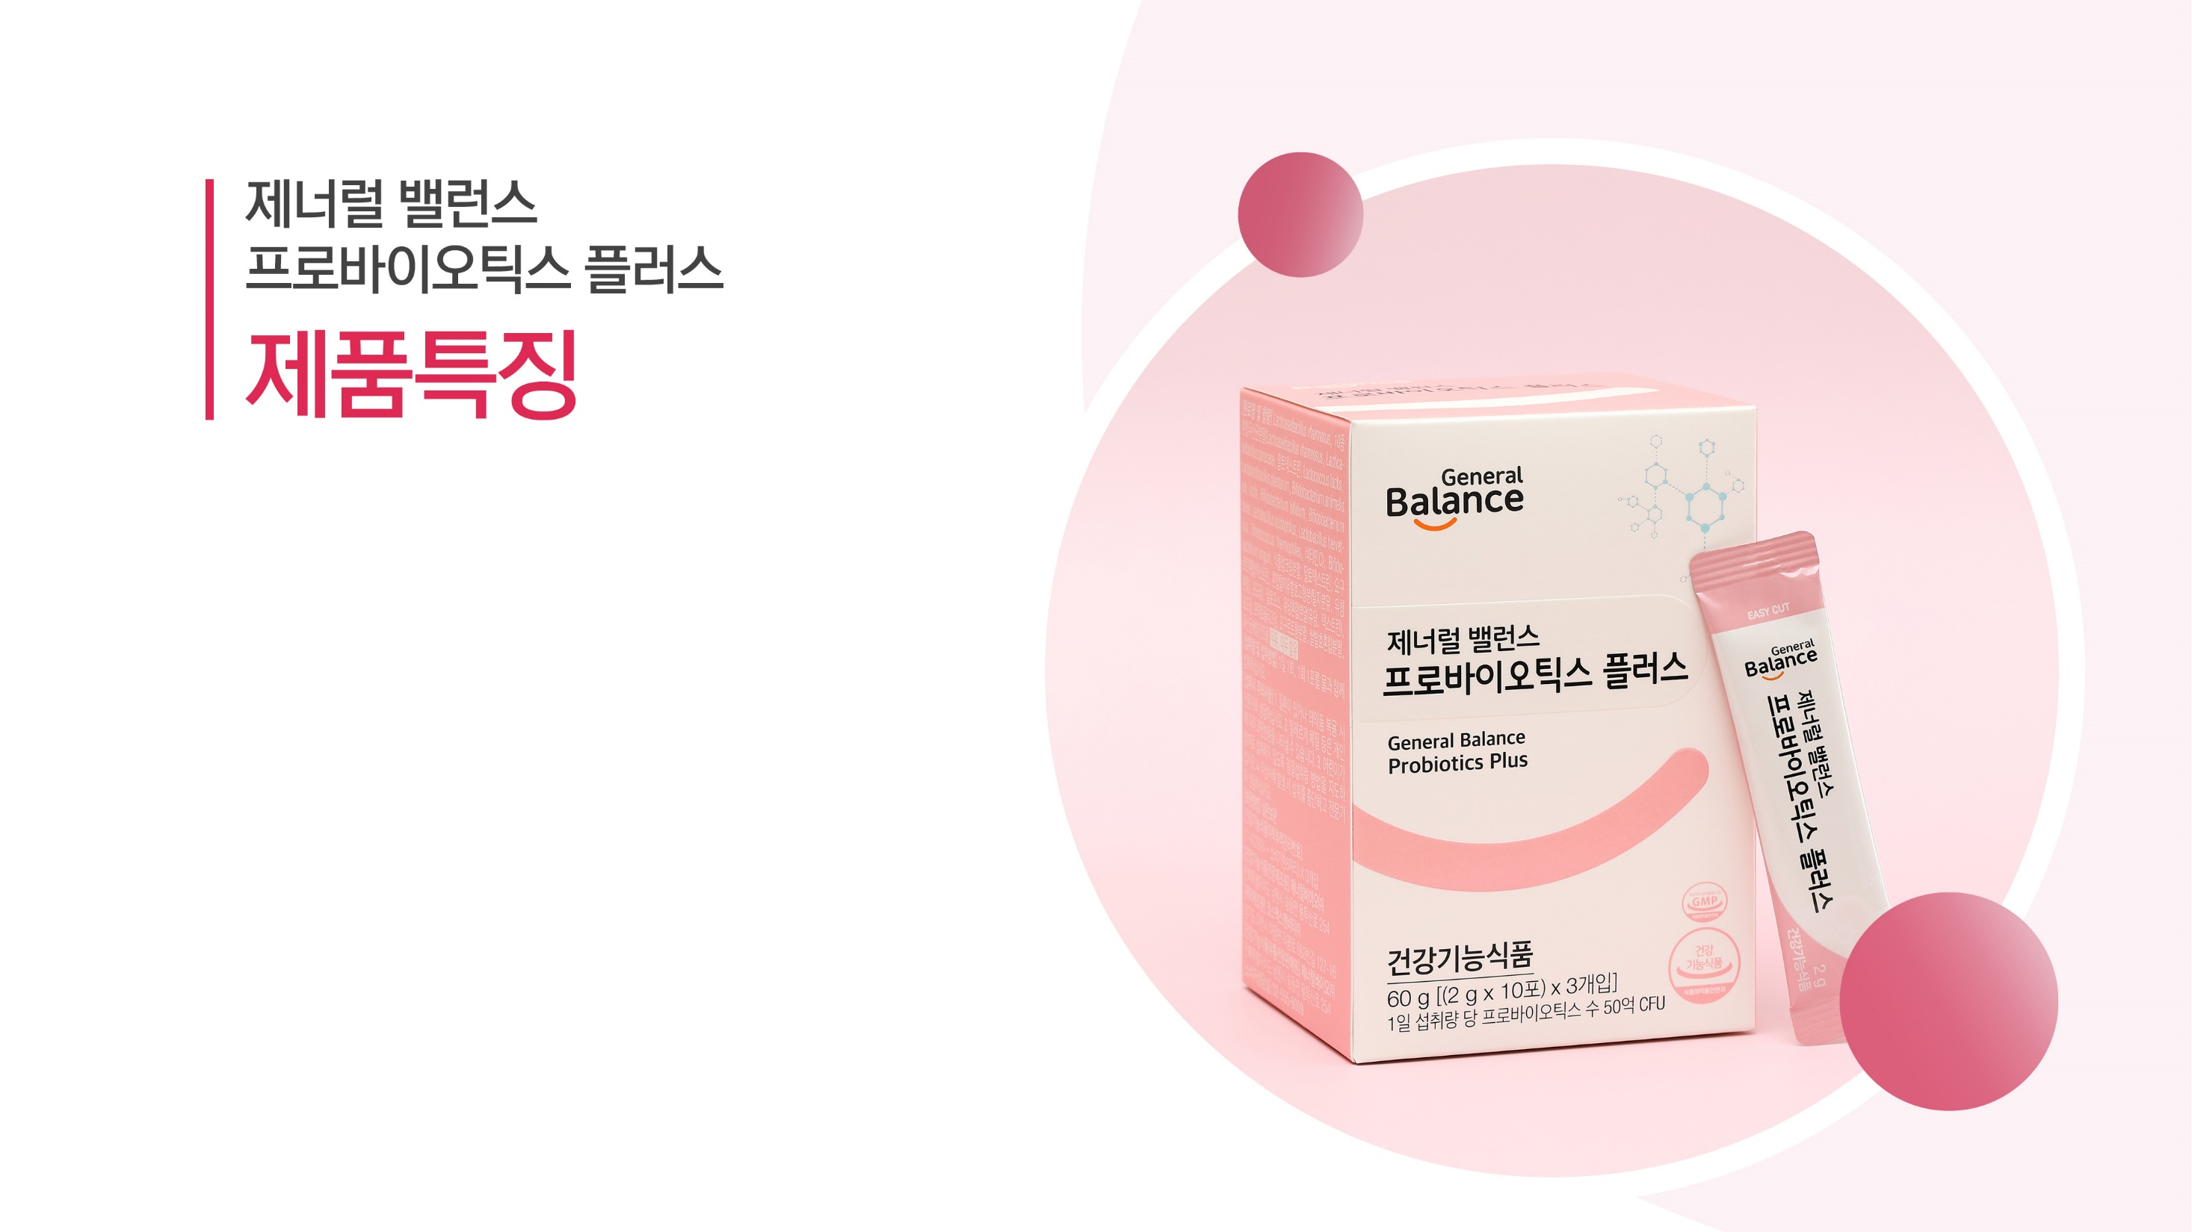

Slide 33
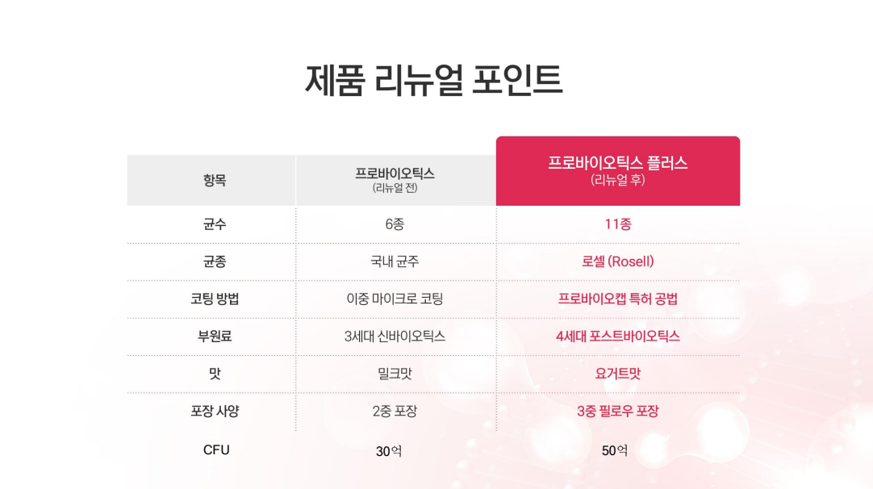

Slide 34
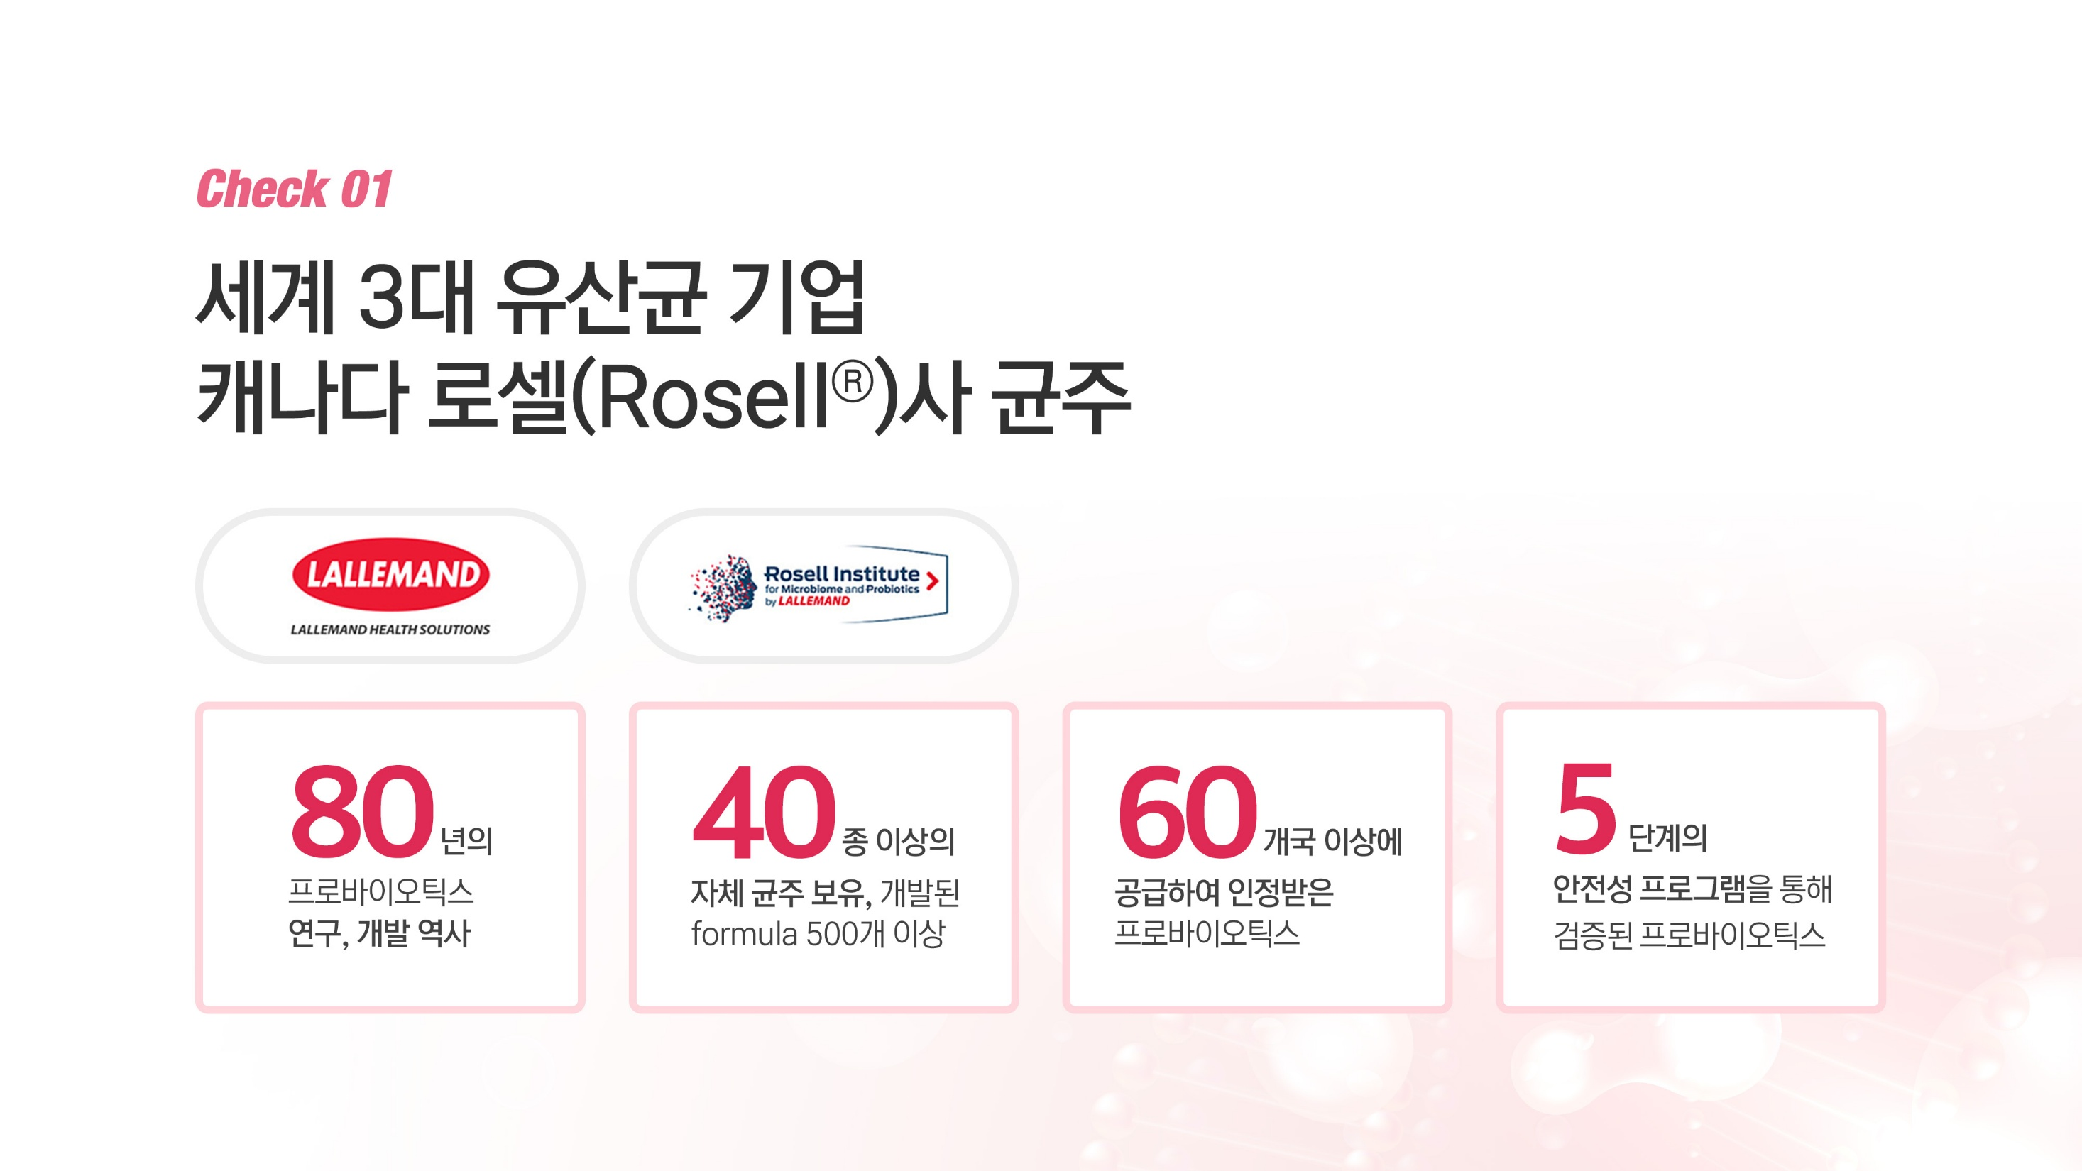

Slide 35
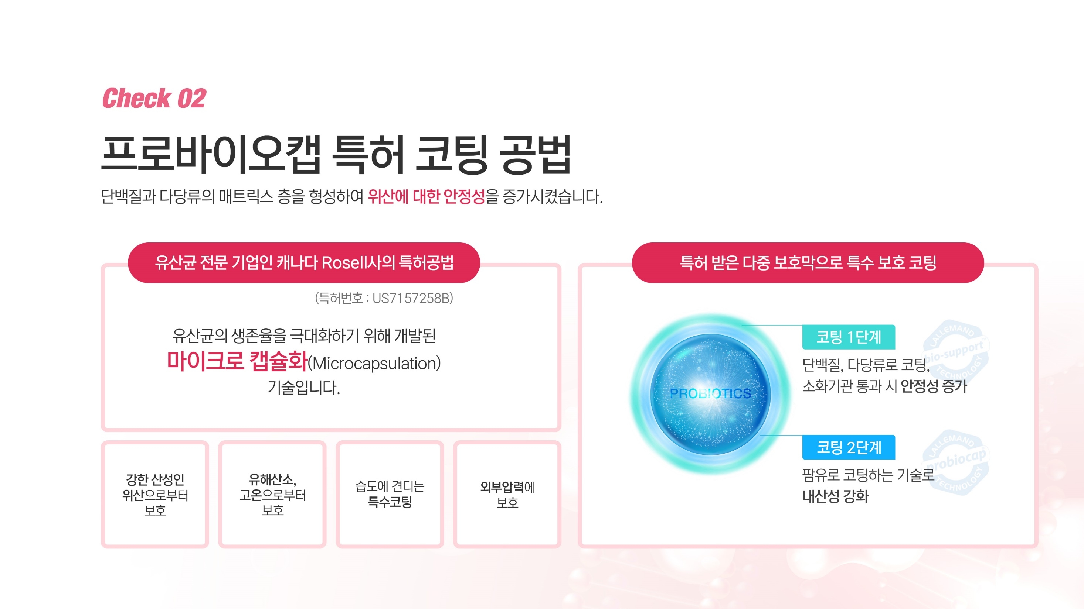

Slide 36
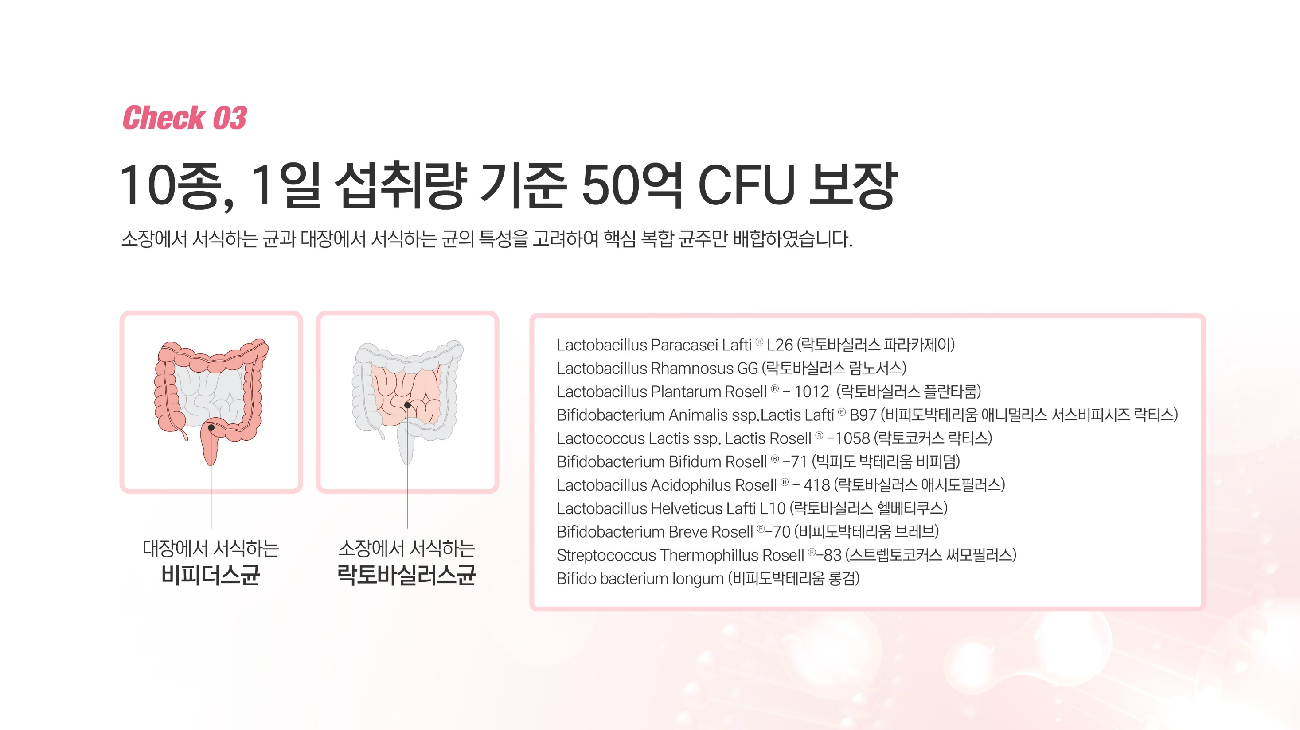



Slide 37
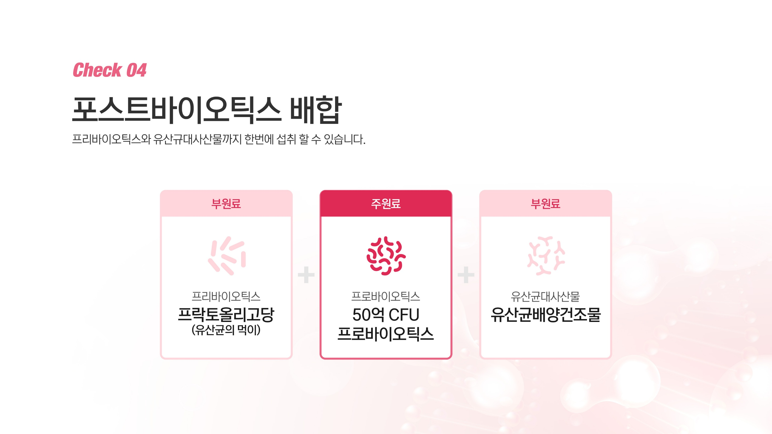

Slide 38
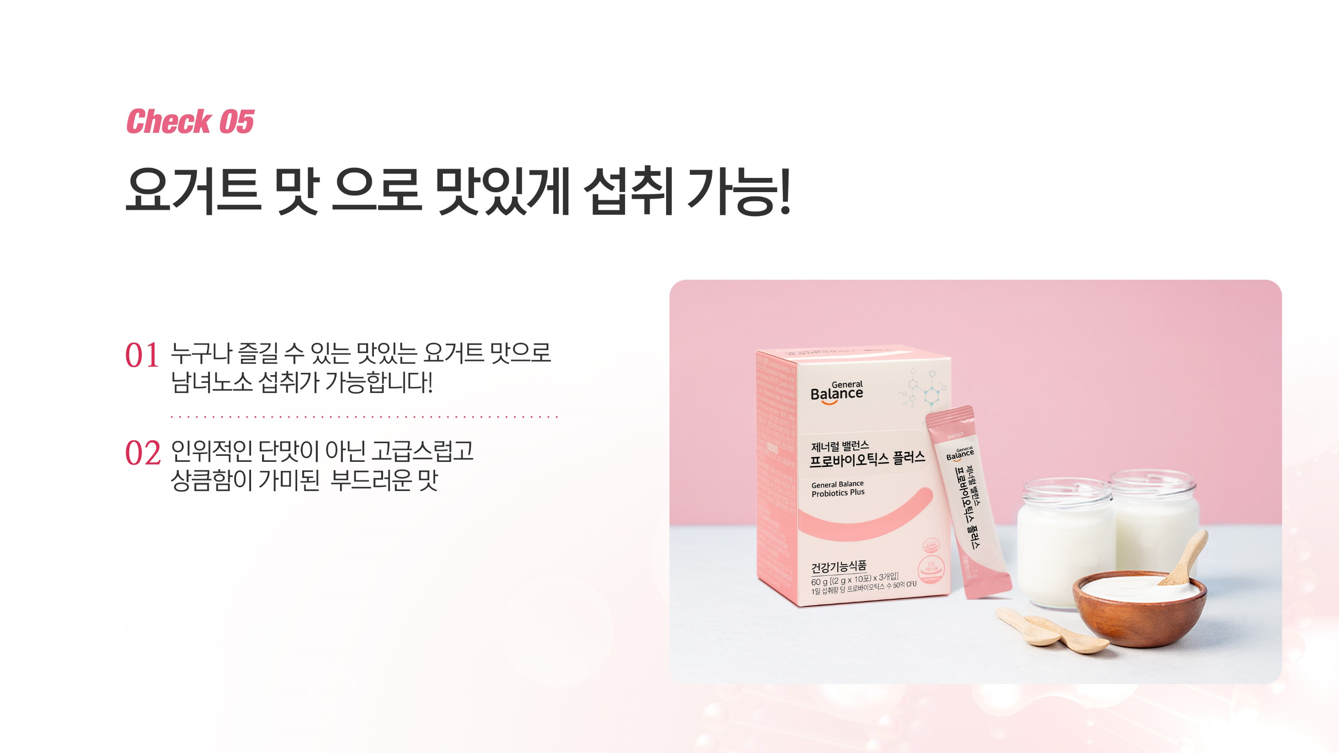

Slide 39


Slide 40
